Slide 1



Slide 2














Tổng của hai số là 84, tỉ số của hai số đó là $\frac{2}{5}$. Tìm hai số đó

Slide 3

Bài giải:
Tổng số phần bằng nhau là :
2 + 5 = 7 (phần)
Số lớn là :
84 : 7 x 5 = 60
Số bé là :
84 - 60 = 24
Đáp số : Số lớn : 60
Số bé : 24

Slide 4




Bài 39 Tiết 1

Slide 5


Slide 6
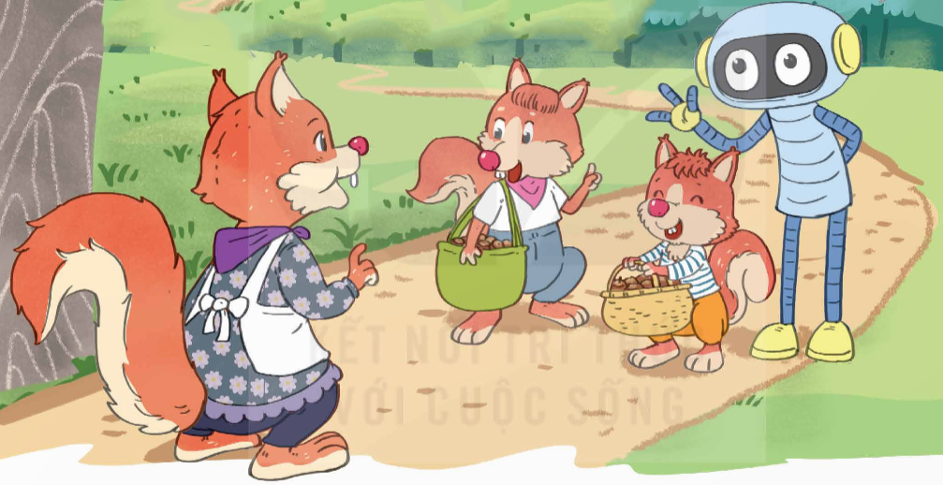
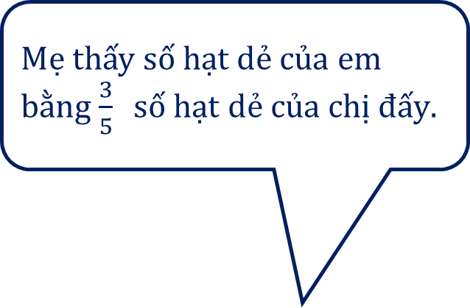
Mẹ thấy số hạt dẻ của em bằng $\frac{3}{5} số hạt dẻ của chị đấy.$
Thế hai chị em mình, mỗi người nhặt được bao nhiêu hạt dẻ nhỉ?
Chia số hạt dẻ của chị làm 5 phần bằng nhau thì số hạt dẻ của em bằng 3 phần như thế. Biết 6 hạt dẻ tứng với 2 phần, từ đó tìm được số hạt dẻ của mỗi người đấy!
Vâng, em chỉ nhặt ít hơn con 6 hạt dẻ thôi!

Slide 7
Bài giải:
Hiệu số phần bằng nhau là:
Ta có sơ đồ:
5 – 3 = 2 (phần)
Sóc chị:
Số hạt dẻ sóc chị nhặt được là:
Sóc em:
6 hạt dẻ
6 : 2 x 5 = 15 (hạt)
Số hạt dẻ sóc em nhặt được là:
15 – 6 = 9 (hạt)
Đáp số: Sóc chị: 15 hạt dẻ;
Sóc em: 9 hạt dẻ

Slide 8


Slide 9
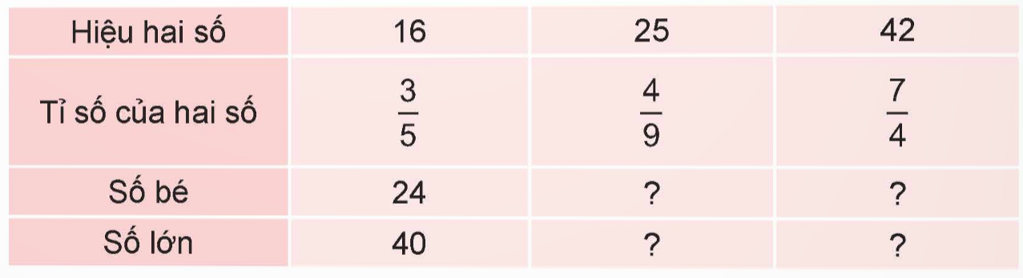
1
Số?
20
98
45
56

Slide 10
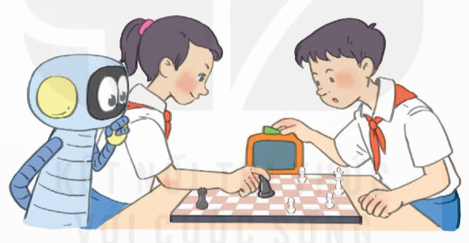
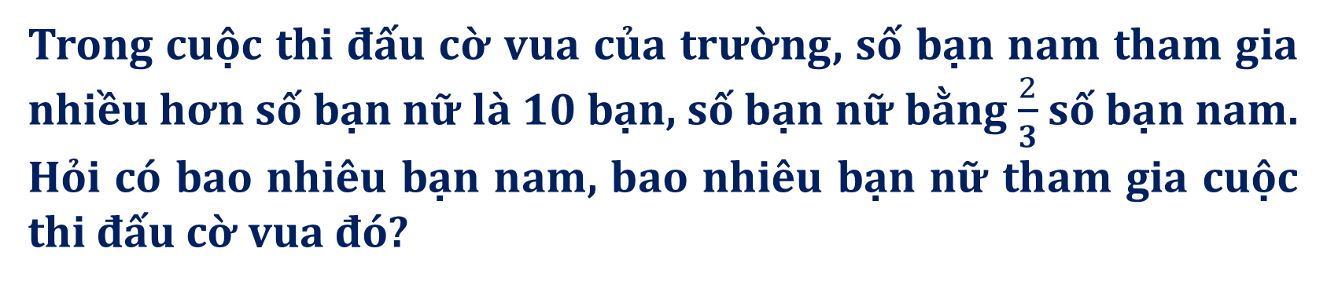
2
Trong cuộc thi đấu cờ vua của trường, số bạn nam tham gia nhiều hơn số bạn nữ là 10 bạn, số bạn nữ bằng $\frac{2}{3}$số bạn nam. Hỏi có bao nhiêu bạn nam, bao nhiêu bạn nữ tham gia cuộc thi đấu cờ vua đó?
Ta có sơ đồ:
? bạn
Nữ
10 bạn
Nam
? bạn

Slide 11
Hiệu số phần bằng nhau là:
3 – 2 = 1 (phần)
Số bạn nam tham gia cuộc thi đấu cờ vua đó là:
10 : 1 × 3 = 30 (bạn)
Số bạn nữ tham gia cuộc thi đấu cờ vua đó là:
30 – 10 = 20 (bạn)
Đáp số: 30 bạn nam;
20 bạn nữ.

Slide 12



Ghi nhớ dạng bài đã học.
Đọc và chuẩn bị bài mới.

Slide 13


